Slide 1
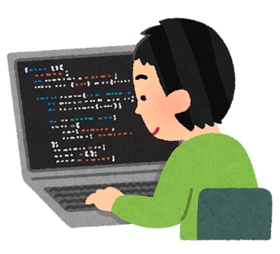
ゲームプログラマー ポートフォリオ
（職務経歴書 補足資料）
宮脇秀則
2005～2026年までの
主なタイトルとプロジェクト貢献実績
2026年8月17日

Slide 2
得意とする経験・分野・作業内容
1. ゲームクライアント基盤およびUIシステムの設計・実装
ゲームの根幹を支える画面遷移、ステート管理、入力処理、イベント制御ロジックの設計・実装。
複数画面間で流用可能な共通UI部品のシステム化・共通化による、コード量削減と保守性向上。
3Dモデルの表示システム策定、およびそれに伴うデザイナー連携用の汎用コード・カメラ設定の構築。
2. 新規開発における「プロトタイプ（試作）の高速検証」
ハードウェアや特殊入力デバイス（KINECT、Wii加速度センサ、タッチスクリーン等）の特性を早期に解析。
「体感入力」や「タッチ仕様」をゲームの遊びに落とし込むための挙動定義、および仕様の策定・提案。
実装スピードと品質の担保により、試作フェーズから製品版としての本開発へ移行させる立ち上げ支援。
3. オンライン・Webソーシャルゲームの運用基盤構築
REST API設計、および拡張性と柔軟性を考慮したデータベーステーブル構成の主導。
通信遅延時のUX低下を防ぐための、サーバーレスポンスとUI表示の非同期整合性を考慮した通信クライアント設計。
KPI/DAUなどの運営データ計測のためのログ設計・フォーマット化、および障害発生時のメンテナンス進行管理。
4. チーム最適化および「他職種・若手メンバーの技術支援」
5〜10名規模のプログラマーチーム管理、およびプロジェクトマネージャーと連携した工数見積もり・進捗・優先度調整。
仕様書や資料が欠如・不整備な状態（開発の停滞・炎上フェーズ）における、既存ソースコードの技術解析および仕様の再定義。
若手プログラマーに対する設計意図の共有、Gitを介したコードレビュー、実装方針の明文化としてのドキュメント化運用。
他職種（プランナー・デザイナー）との仕様調整・ボトルネックの調査分析、および技術視点からの代替案提示による調整対応。

Slide 3
自己紹介
【自己紹介】
新卒から約20年以上にわたり、コンシューマ・Webソーシャル・スマートフォンアプリと、幅広い
プラットフォームでの開発を経験し、技術と市場の変化に柔軟に対応しながら成果を重ねてきました。
特に家庭用ゲーム機およびスマートフォンアプリにおけるプロトタイプ開発では、提案力と実装スピードを
評価され、複数のタイトルで試作段階からリリース決定に繋げた実績があります。
チーム開発においては「ユーザー体験を最大化する丁寧な設計」を重視し、保守性やコードの読みやすさの
面で高い評価を得ています。課題解決や進行管理にも積極的に関わり、チームリーダー・メンターとして、
プロジェクト初期の基本設計から継続的な長期運用段階までを支えてきた実績がございます。
人事周りの経験として、新卒採用への参加や派遣社員の業務管理、プロジェクトマネージャーと連携しての
スケジュールの調整や開発におけるチーム運用のフローの調整等、円滑に運用するためのサポートなどもし
てきました。
私の幅広い開発・運用経験と、個人で継続している 技術記事の発信 により裏付けられた 高い専門性 と
深い探究心を活かし開発に深くかかわっていくことを目指しております。どうぞよろしくお願いいたします。

Slide 4
来歴
【所属歴】
株式会社ハドソン（2005年4月～2012年3月）(正社員採用)
株式会社コナミデジタルエンタテインメント(2012年4月～2015年5月)(正社員採用)
株式会社カプコン（2015年6月～2024年10月）(正社員採用)
ポノス株式会社（2025年4月～2025年6月）(正社員採用)
株式会社Colorful Palette（2026年4月～現在）(業務委託)
【 使用可能プログラミング言語（経験年数）】
C（22年）、C++（22年）、C#（7年）、Objective-C（7年）、java（３年）、PHP（２年）、Perl（２年）、Python（２年）、
MySQL（６年）、HTML（２年）、65816アセンブラ（SFC用：独学２年）、OpenGL（６年）、DirectX（１０年）、MFC（４年）、
Scala（独学：１年）
【使用可能ツール】
Unity（約7年：新規開発経験あり）、UnrealEngine（独学：ブループリント、C＋＋使用可）、
独自エンジン系（１５年）、VisualStudio（約20年：ツール作成可）、Xcode（約7年）、Claude Code（独学：1年）

Slide 5
主な開発実績

Slide 6
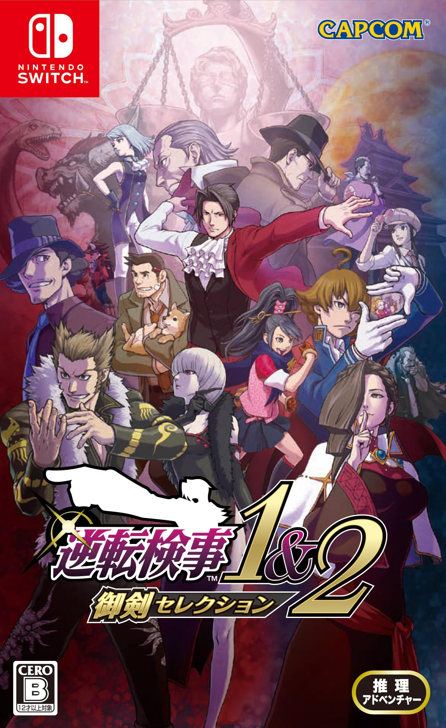

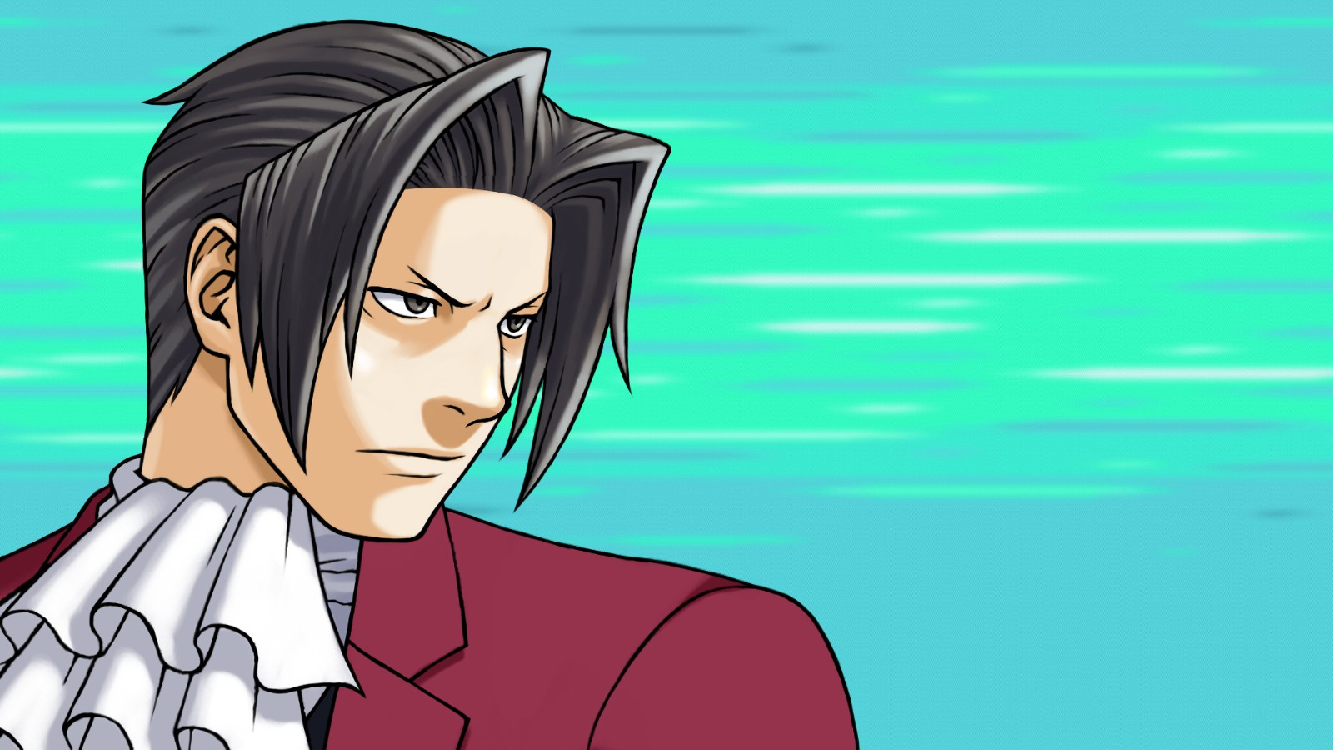
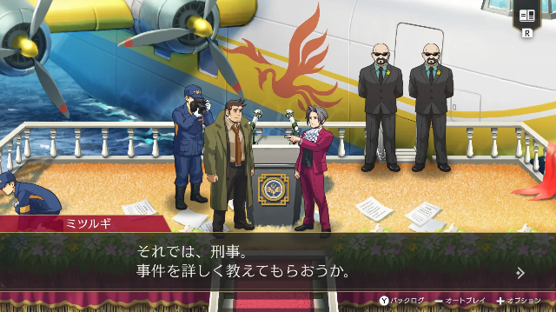
【タイトル/ジャンル】
逆転検事1&2 御剣セレクション
（シミュレーションゲーム）
【環境】
役割：リードプログラマー
プラットフォーム：PS4 / XboxOne / Switch / PC（Steam）
使用エンジン：Unity ／ 言語：C# ／ チーム規模：全体約10名・プログラマー3名
【担当範囲・実績】
・既存モバイル版のソース解析と仕様調整を担当
→資料が欠如している箇所などの調査をプログラム面から調査・考慮し、
プランナーと連携して仕様策定のサポートを行いました。
・Unity移植にあたり、使用可能な処理の技術選定と判断
→既存の成果物を大きく変更する必要を極力減らせるように使える箇所の割り出しと
それに合わせた作業内容策定と他メンバーへの指導を行いました。
・移植困難な仕様に対し、修正仕様の提示および代替機能を提案・実装
→そのまま使うには難があった仕様を現状のプラットフォームに落とし込むよう仕様提案。
・オプション設定、セーブシステム、コントローラ対応の実装調整
→スマホからの移植のため、機能不足分は新規に作成対応しました。
・若手メンバーへの技術指導（設計意図の共有・レビュー）
→移植および変更のアレンジに関してどういった形で進めるかを提示、
またGitを介してソースレビューも行っております。
・将来の運用を想定し、引継ぎ資料を整備し運用効率に寄与
→資料不足な箇所の補填対応を行いました。

Slide 7

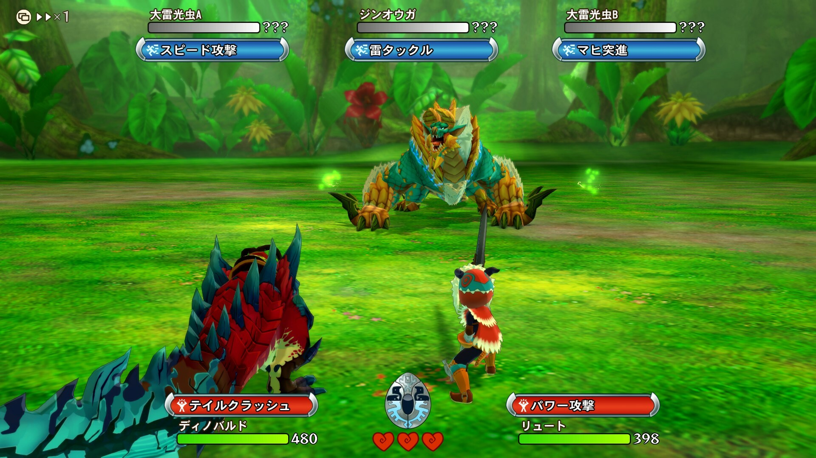
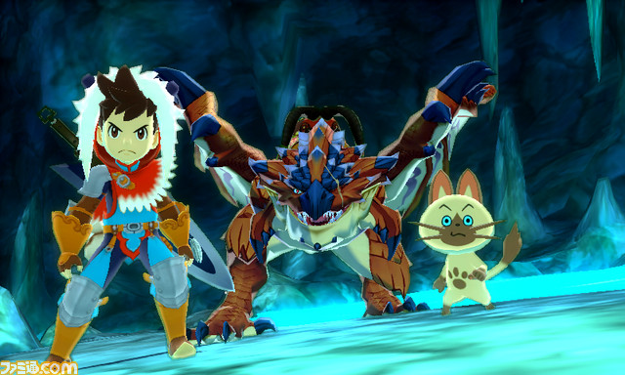
【タイトル/ジャンル】
モンスターハンターストーリーズ１
（RPGゲーム）
【環境】
役割：プログラマー
プラットフォーム：PS4 / XboxOne / Switch / PC（Steam）
使用エンジン：内製エンジン ／ 言語：C#
チーム規模：全体約25名・クライアントプログラマー約10名程度
【担当範囲・実績】
・装備変更／育成画面等のUI制御（イベント制御／入力管理）を担当
→ 複数状態に対応できるUIロジック設計と、表示切替処理の最適化を実施
・若手メンバーへの技術指導（設計意図の共有・レビュー）
→ 実装方針の明示とコードの分割整理により、後続改修のスムーズな進行に貢献
・3Dモデルの２D描画周りのシステム策定と共有
→ デザイナーと連携し汎用的に使えるカメラ設定の策定、各プログラマーに向けた情報共有の資料化、汎用的なコードの作成
・画面遷移／フレーム処理／共通UI部品の整理と抽出を実施
→ 複数画面間で流用できる構造に再設計し、コード量削減・保守性向上に貢献

Slide 8
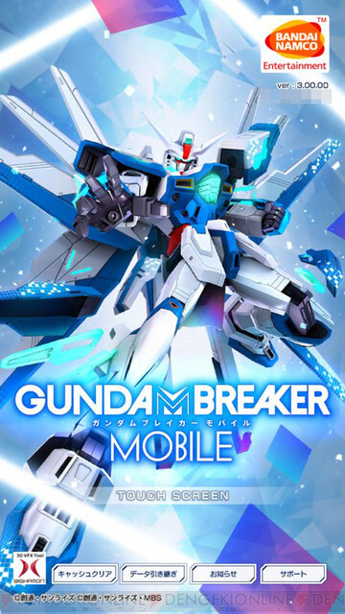
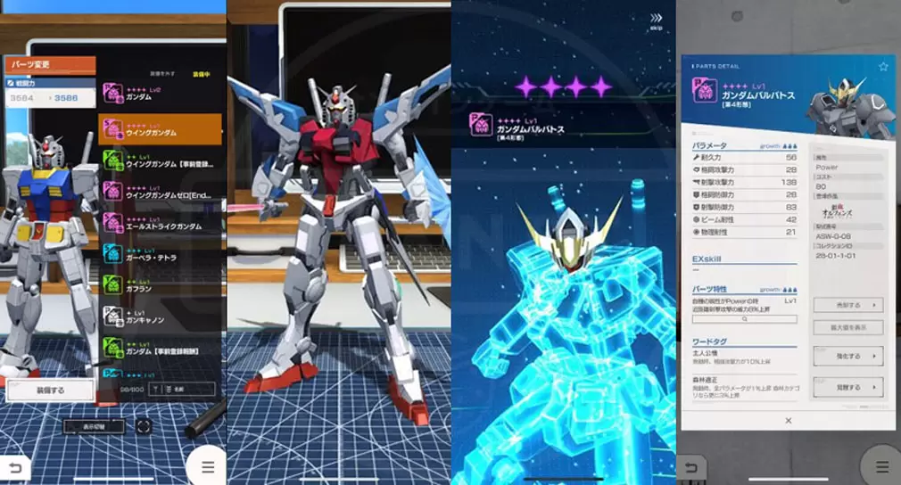
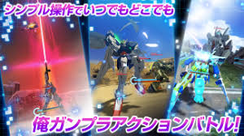
【タイトル/ジャンル】
ガンダムブレイカーモバイル
（３Dアクションゲーム）
【環境】
役割：サブリードプログラマー
プラットフォーム：Android,iOS
使用エンジン：内製エンジン ／ 言語：C#,Objective-C ／
チーム規模：全体約３０名 ／ クライアントプログラマー約9名
【担当範囲・実績】
・ミッションクリエイトモードUI設計・実装を担当
→ 複数要素選択／マップ設定など、動的要素が多い画面構成において、状態管理とUI制御ロジックを設計、画面間の共通状態／パーツ構成を整理し、設計の標準化も推進
・ギャラリーモードUIの開発および演出組み込み
→ ユーザーの収集欲を刺激する設計と、スムーズな操作感を重視したレイアウト実装を実施、追加がある設定データをDB化してスムーズな運用ができるよう提案し実装対応
・ガチャ周辺のクライアント実装（演出／レスポンス対応）
→ レア演出の演出テンポを調整し、ガチャ連続利用時のストレスを軽減
・運用面での既存機能改修・不具合対応を継続的に実施
→ 機能追加時のUI分岐・機能フラグ制御など、長期運用に耐える実装整備にも貢献
・他メンバーの未対応・滞留していたバグチケットを継続的に回収・修正
→ UI挙動不一致／レイアウト崩れ／データ不整合 などの軽中度バグを重点的に処理

Slide 9
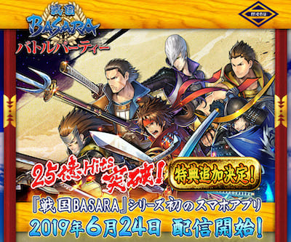
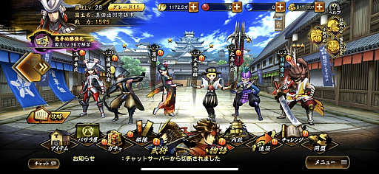
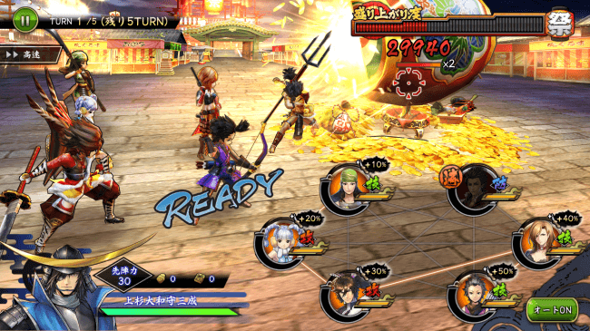
【タイトル/ジャンル】
戦国basara バトルパーティー
（キャラクター育成RPGアプリ）
【環境】
役割：サブリードプログラマー
プラットフォーム：Android,iOS
使用エンジン：Unity ／ 言語：C#,Objective-C ／
チーム規模：全体約２０名 ／ クライアントプログラマー約6名
【担当範囲・実績】
・キャラクター強化機能の実装全般（UI＋システム）を担当
→ 使用頻度の高いUI構成要素を洗い出し、他画面との統一感を保ちながら共通化を実施。
汎用部品として定義することで、後続実装の負担軽減と保守性向上に貢献。
また、実装ルール・活用方法をチーム全体に共有し、運用面での混乱を防止
・ギャラリーモードUIの設計および実装
→ キャラクター表示／収集要素切替など、視認性と演出面を考慮したUI構成を設計・反映
・ガチャ関連UI・演出制御のクライアント実装
→ 取得キャラの表示パターン分岐・レア演出調整など、演出遷移の制御処理を担当
・システム運用に伴うクライアント側の改修・機能追加対応を継続的に実施
→ 期間限定機能のフラグ制御／表示切替の汎用化などにより、保守性と実装効率を改善
・若手メンバーへの技術指導（UI設計意図・レビュー支援）を担当
→ 実装方針の明示とコードの分割整理により、後続改修のスムーズな進行に貢献
・PMとの連携により、開発進捗管理や機能実装の優先順位調整を実施
→ 工数見積もりと実装難度の視点から、進行遅延の早期発見・対策を支援

Slide 10
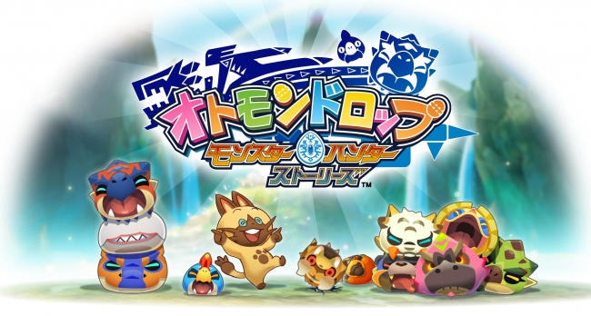
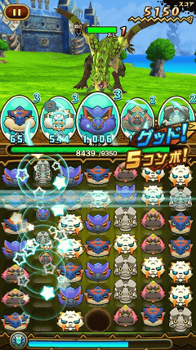
【タイトル/ジャンル】
オトモンドロップ モンスターハンター ストーリーズ
（パズルゲーム）
【環境】
役割：リードプログラマー
プラットフォーム：Android,iOS
使用エンジン：Unity ／ 言語：C#,Objective-C ／
チーム規模：全体約２０名 ／ クライアントプログラマー約6名
【担当範囲・実績】
・多職種と連携しゲーム内の各モードのUI設計およびゲーム内遷移のフロー調整対応
・外部連携やクライアントデータ参照を考慮したDBテーブル構成とREST API設計を主導し、他職種との仕様調整も円滑化
・イベント／ガチャ／ユーザー状態同期用の通信クライアントを非同期設計で汎用化し、機能追加時の実装コストを大幅削減
・3Dキャラクターの描画実装およびシステム運用対応
→複数モデル切り替え／表情変化の描画において最小限のリソース再読込で成立する制御ロジックを設計
・ガチャ周りクライアント側実装対応
→ガチャ演出はサーバーレスポンスとの非同期整合性に配慮しつつ演出／結果表示を制御し、通信遅延時のUX低下を防止
・PMとの連携により、開発進捗管理や機能実装の優先順位調整を実施
→ 工数見積もりと実装難度の視点から、進行遅延の早期発見・対策を支援

Slide 11



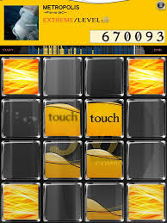
【タイトル/ジャンル】
jubeat plus
（音楽ゲーム）
【環境】
役割：リードプログラマー
プラットフォーム：Google Play, auスマートパス. kindleストア
使用エンジン：OpenGLによるフルスクラッチ ／ 言語：C++,java ／
チーム規模：全体約6名 ／ クライアントプログラマー1名 ／サーバープログラム2名
【担当範囲・実績】
・iOS版よりの移植と開発
→チームからの要望でエンジンを使わない開発として、描画・通信・音再生・課金ライブラリ等はすべてAndroidNDKを利用したC++とJava、OpenGLで実装し、クライアントに関しては自分の実装のみで開発対応致しました。
・課金システムの管理運用及びOBBファイルの運用
→Androidの課金システムの開発及びOBBファイルの運用として社内で一番先行していたので実績を資料化し、社内共有も行っておりました。
・Bluetooth通信対戦
→チームからの要望でイベント等で使用するために対戦機能をBluetoothによる通信を利用し通信対戦を実装および正式リリース。
・配信プラットフォーム別のシステム運用担当
→Google Play, auスマートパス. kindleストアと配信プラットフォームに合わせたコンテンツ管理を行いました
・配信データ作成ツールの開発
→楽曲データ配信のために必要なファイル生成ツールをAndroid向けにMFCを利用してツールを開発し運用

Slide 12
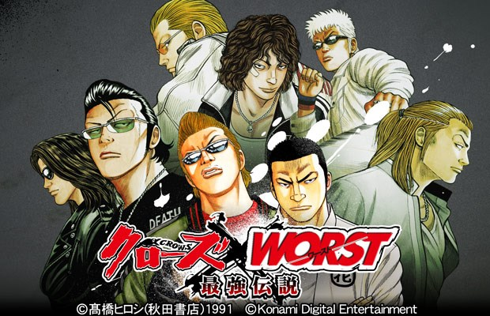
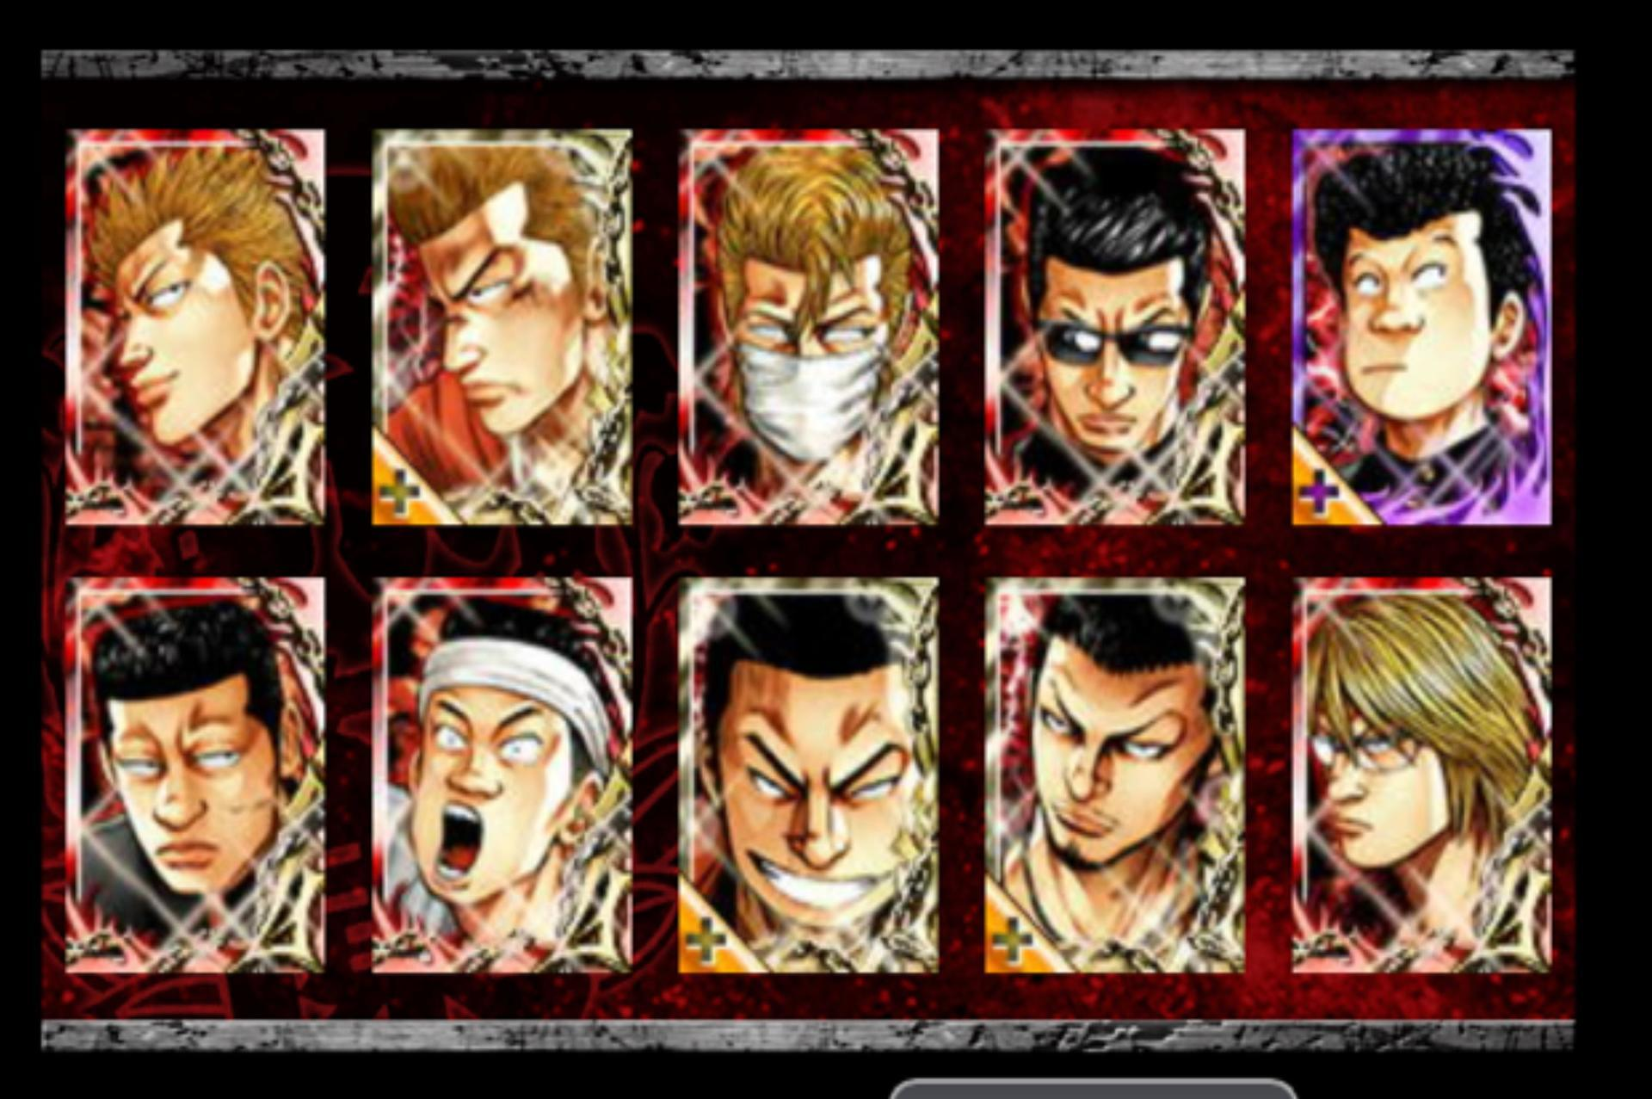
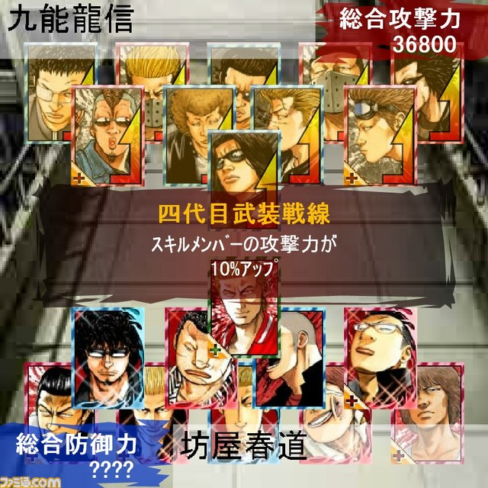
【タイトル/ジャンル】
クローズ×WORST ～最強伝説～
（WebソーシャルRPG）
【環境】
役割：リードプログラマー
プラットフォーム：GREE
使用エンジン：なし ／ 言語：Perl ／
チーム規模：全体約40名 ／ クライアントプログラマー12名（入れ替わりが多かったため浮動はあります）
【担当範囲・実績】
・DBテーブル設計及びAPI設計と実装対応
→WebソーシャルとしてテーブルとAPIを設計し実装対応しました
・期間イベント全般開発担当
→期間イベントの実装フォーマット作成し、情報共有を行いサーバープログラマーと連携し以後の運用で定番化されるようにシステム構築と運用を進めました。
・レイドバトル機能の仕様提案及び実装対応
→ IP側と複数回の仕様調整を重ね、原作の雰囲気を損なわずに運営しやすい仕様に落とし込む提案を実現し開発・運用しました。
結果として、以後の定番仕様として定着させました。
・ガチャ開発担当
→通年及びイベント時も含む特殊フォーマットにも対応できるガチャシステムの基盤設計と実装対応
・カスタマー調査対応KPI/DAU等の運用データ計測
→ユーザー問い合わせ調査及び、チーム運営に必要なＫＰＩやＤＡＵ等の運営に必要な情報を取得し分析や必要な対応ができるようにフォーマット化し情報共有に努めました。
・サーバーメンテナンス進行管理
→多職種の対応も合わせて見るようにサーバーメンテナンスの開始・運用を行い、問題が発生した場合の判断や緊急対応などもスムーズに運用できるよう努めました。

Slide 13


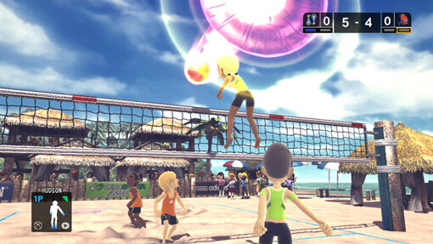
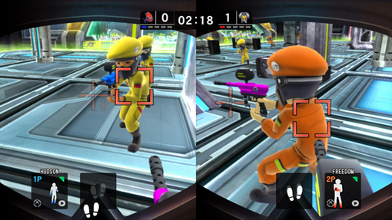
【タイトル/ジャンル】
デカスポルタFreedom
（KINECT専用体感型スポーツゲーム集）
【環境】
役割：リードプログラマー
プラットフォーム：XBOX360,KINECT
使用エンジン：なし ／ 言語：C++ ／
チーム規模：全体約１５名 ／ プログラマー6名
【担当範囲・実績】
・KINECTの運用を定義するためのプロトタイプ作成
→自分がKINECTでの入力をどう使ってゲームに活かしていくか？の観点からできることをまとめ、仕様に落とし込むように対応しました。特に体感を各スポーツゲームに活かすために競技に合わせた運用と動きの定義を行い開発の方向性を定義づけました。
・基礎システム運用
→ハードの固有の動作などの調査から開発への運用、システム的な動作をユーザーに提示するための情報を仕様に落とし込みプランナーと協議しゲームシステムの基礎を提示し開発を行いました。
・開発全般担当
→全体的な仕様やバランス、UIや画面遷移等も多職種と協議し全般的な運用や提案を行いチーム運用に貢献いたしました。
・ゲーム競技作成
→バレーボール及びペイントボールの実装を対応、どちらもどうやって体感を行わせていくかのプロトタイプから提案し仕様に落とし込み正式なリリースに向けて仕様から作成していきました。
・通信対戦開発担当
→ネットワークを使用した対戦のプロトタイプを作成し、定番化させどういった情報を渡して通信を成立させるのかの方向性も決めさせていただきました。

Slide 14
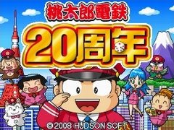
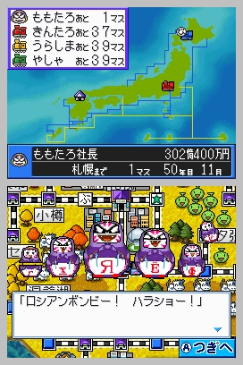
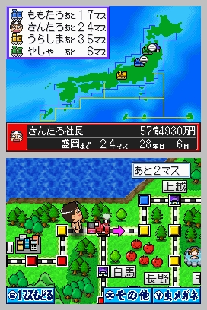
【タイトル/ジャンル】
桃太郎電鉄20周年
（ボードゲームおよびミニゲーム）
【環境】
役割：プログラマー
プラットフォーム：ニンテンドーDS
使用エンジン：なし ／ 言語：C++ ／
チーム規模：全体約２0名 ／ プログラマー5名
【担当範囲・実績】
・3Dキャラクター描画運用周り全般担当
→携帯機の桃鉄は正式な３D対応がされていませんでしたが、自分がプロトタイプを作り全般的に３D対応でもゲーム内容を成立させられるように既存機種から要素を引っ張ってきて描画負荷の調整や表示物の内容調整の落とし込みの対応を行い３Dキャラクター周りに関しては他機種と遜色がないように実装・運用ができるように３D周りの処理を調整し、正式リリースができるように管理・運用を行いました。
・新規貧乏神実装対応
→既存機種に存在しなかった独自の貧乏神であるロシアンボンビーの実装をモデル描画及びイベント実装も込みで新規実装対応し運用させていただきました。
・イベント実装担当
→他機種からの移植にあたり、全般的な処理の調整及びＤＳへ向けてのイベント実装周りを多職種と連携し全般的に実装及び調整対応を行いました。
・ミニゲーム制作
→本編とは切り離されている新規のミニゲーム実装を行いました。

Slide 15
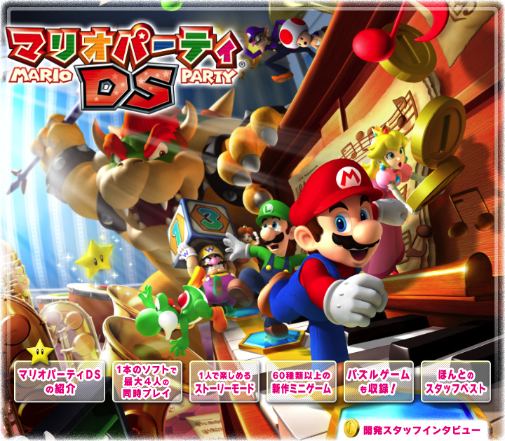
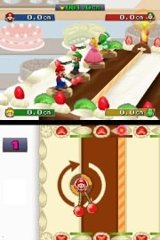
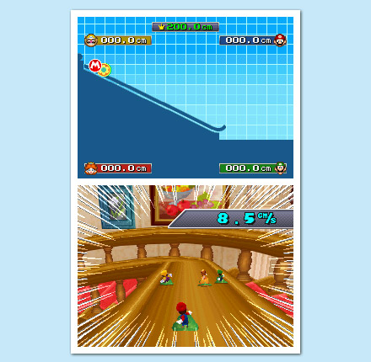
【タイトル/ジャンル】
マリオパーティDS
（ボードゲームおよびミニゲーム集）
【環境】
役割：プログラマー
プラットフォーム：ニンテンドーDS
使用エンジン：なし ／ 言語：C++ ／
チーム規模：全体約２0名 ／ プログラマー6名
【担当範囲・実績】
・プロトタイプ作成
→携帯機初の3Dマリオパーティということで３Dも対応するためのたたき台としてのミニゲームの作成を担当、実装のためのタッチスクリーンの実装仕様もこちらから提案し、ゲーム内容と実装速度も合わせて任天堂からこれならリリースに向けてのＧＯサインが出せるとのことでお墨付きをいただきプロジェクトの立ち上げに大きく貢献させていただきました。
・ミニゲーム10数本開発担当
→ミニゲーム集なので複数本の実装を対応いたしました。それぞれ実装に向けての仕様や調整の提案も合わせて行わさせていただいており、全般的にプログラムだけにとどまらず画面エフェクトの提案なども含めて開発におけるチーム作業に貢献させていただきました。
・対戦モード開発
→対戦専用モードのＵＩ及びミニゲームへの遷移、対戦モードの進捗管理や通信対応を行いました。
・UI部分担当
→共通ＵＩの対応としてシステム化できる部分はシステム化を行いチームに共有し対応しました。

Slide 16
【権利表記について】
本資料に掲載している画像・映像・ロゴ等の著作物は、すべて各著作権者に帰属します。
使用している画像は、過去に携わった製品版タイトルのスクリーンショットを用いたものであり、
本資料はあくまで「個人の実績紹介」以外の目的では利用いたしません。
©Nintendo ©Konami Digital Entertainment ©CAPCOM CO., LTD. ©BANDAI NAMCO Entertainment Inc. 他

Slide 17
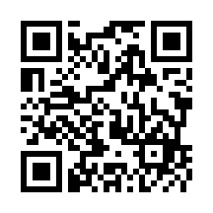
【技術記事の公開】
業務としてUnrealEngineを使用した実績はありませんが、個人研究でNoteにUnrealEngineの技術記事
を連載しています。 Gitの導入に関する記事なども掲載しております。
実装や技術に関する考え方も含めた上で解説していますので、こちらも参考にしていただければ幸いです。
URL: https://note.com/genial_ferret575
QRコード:

